Slide 1
CONCEPTOS Programacion reactiva
February 2022

Slide 2
¿Qué es la Programación Reactiva?
introducción
La programación reactiva es un paradigma enfocado en el trabajo con flujos de datos finitos o infinitos de manera asíncrona.

Slide 3
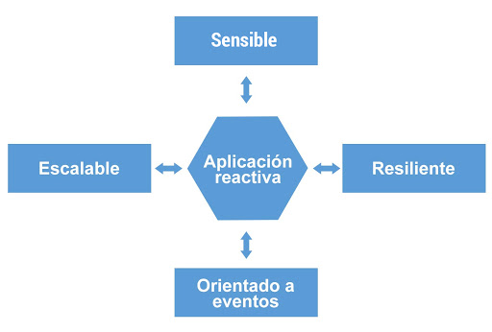
Reactive Manifesto
Se establecen las bases de los sistemas reactivos, los cuales deben ser:
Responsivos: aseguran la calidad del servicio cumpliendo unos tiempos de respuesta establecidos.
Resilientes: se mantienen responsivos incluso cuando se enfrentan a situaciones de error.
Elásticos: se mantienen responsivos incluso ante aumentos en la carga de trabajo.
Orientados a mensajes: minimizan el acoplamiento entre componentes al establecer interacciones basadas en el intercambio de mensajes de manera asíncrona.

Slide 4
Beneficios
Escalabilidad: Usando programación reactiva obtenemos una implementación débilmente acoplada escalable y que tiende a aislar los fallos. La escalabilidad se refiere a la capacidad de escalar horizontalmente y de forma rápida. Para quien no lo sabe un sistema escala horizontalmente si al agregar más nodos al mismo, el rendimiento de éste mejora. Por ejemplo, al añadir una computadora nueva a un sistema que balancee la carga entre la antigua y la nueva puede mejorar el rendimiento de todo el sistema. Esto aplica también en la programación, bien sea con servicios del lado del backend o módulos y/o componentes del lado del frontend.
Ahorro: La utilización eficiente de los recursos, deriva en gastar menos dinero en servidores y centros de datos. La promesa de la programación reactiva es que se puede hacer más con menos. Específicamente puedes procesar cargas de trabajo más altas con menos hilos.

Slide 5
Diferencias Programación reactiva y programación imperativa
Programación reactiva se basa en Flujos de datos, es muy parecido cuando usamos “Data streams”.
Pueden ocurrir 3 casuísticas:
Serie de datos que viene a lo largo del tiempo y finalmente llega una señal de cierre.(tiempo indeterminado).
Que en el flujo no vengan datos y se cierre.
Que lleguen datos pero que en algún momento de un error.
Programación Imperativa se usan Listas(Collections-List).

Slide 6
Diferencias Programación reactiva y programación imperativa
Programación Reactiva es Programación Funcional(Functional Programming) – Declarativa.
Es decir, es una programación con funciones que reciben unos argumentos y devuelven un resultado sin estado (bloqueado, vivo, ejecutando…), solamente depende de los argumentos.
El único element que contiene estados son las bases de datos.
Con lo cual, la potencia que tiene esto y lo que consigue es paralelizar, si tengo mucha carga, al no depender de estados puedo repartir entre máquinas, replica en paralelo y el resultado siempre es el mismo.
En la Programación Orientada a Objetos(OOP), opuesto a la Programación Reactiva, se manejan estados. Los métodos alteran los atributos, y por consiguiente altera el estado.
Esto no es possible paralelizar y es muy complicado dado que contienen estado.

Slide 7
Diferencias Programación reactiva y programación imperativa
Programación Reactiva es Programación Asíncrona(Asynchronous Programming).
Utiliza el patron Observador-Publicador(Pattern Observer-Publisher)
La Programación Imperativa es síncrona que es la que siempre hemos hecho, tu haces una llamada a una función de un objeto, y hasta que ese método no termina, no te devuelve el control.

Slide 8
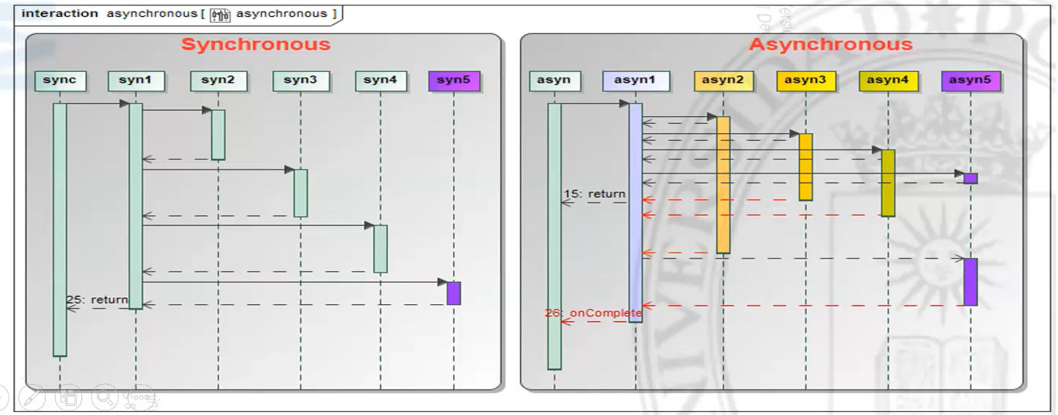
Programación síncrona vs asíncrona

Slide 9
Programación reactiva
- En Spring 5 nos basamos en el Proyecto Reactor basado en RxJava de ReactiveX
https://projectreactor.io/docs/core/release/reference/
https://projectreactor.io/docs/core/release/api/
- Publisher (Mono-Flux)
La programación Reactivas se basa en dos clases, aunque existen más:
Un Mono<T>
Emite de forma asíncrona 0 o 1 element(onNext) y termina con una señal (onComplete o onError)
Un Flux<T>
Emite una secuencia asíncrona de 0 a N elementos(onNext) y termina con una señal (onComplete o onError)
- Los métodos que devuelven un tipo Publisher(Mono, Flux) no deberían de subscribirse(subscribe o block) bajo ningún concepto, porque ello podría romper la cadena de publicador. Solamente se puede susbcribir un cliente.

Slide 10
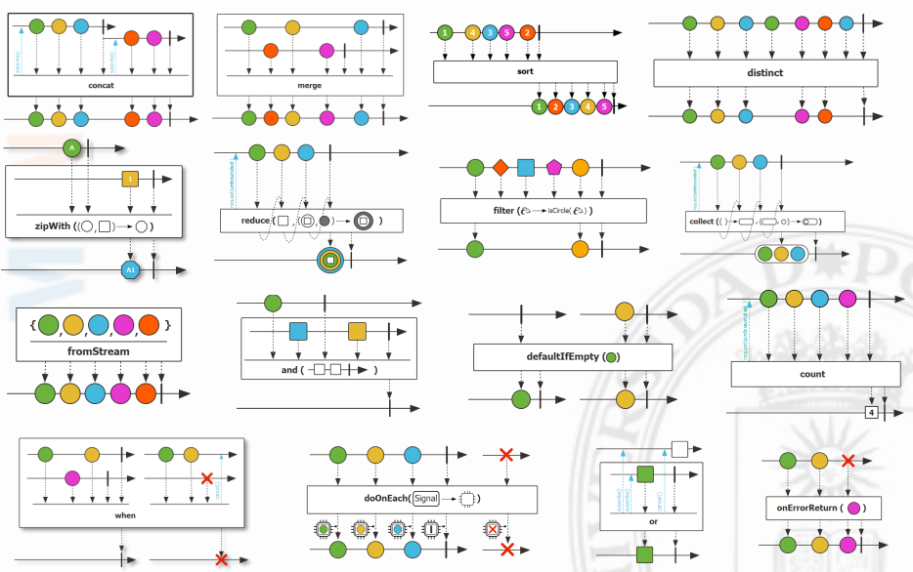
Programación reactiva FUnciones

Slide 11

GET THE FUTURE YOU WANT
capgemini.com

